Slide 1
GUI Design Bloopers
Allgemeines zu "Bloopers"
Klassifikation von Missgriffen
Missgriffe im Beispiel

Slide 2
Begriffsbestimmung "Blooper"
Blooper
  englischer Begriff
  Übersetzung
    der Fehler
  freiere Übersetzung
    der Missgriff
Missgriff
  teilweise Geschmacksfrage
  trotzdem nicht unbrauchbar

Slide 3


Einige Quellen vorab...
Inhalt und Klassifikation
  Jeff Johnson
    "GUI Bloopers"
Bilder
  www.gui-bloopers.com
    im Rahmen akademischer Nutzung

Slide 4
Der Quell der Erkenntnis
GUI Design
  Geschmackfrage
  Konventionen "menschengemacht"
Expertentum
  Berufserfahrung
    "Learning By Doing"
    "Trial And Error"
  Ableitung von "Mustern"
    akademische Reflektion
Experten sind meist selbsternannt

Slide 5
von Beruf "Interface Designer"
Ähnliche Namen - andere Aufgaben
  Interface Programmierer
  Grafikdesigner
Interface Designer
  Programmiert nicht
  Analysiert Anwendungsbereich
  Erstellt Oberflächenkonzept
  Spezifiziert Randbedingungen
  Testet und vergleicht

Slide 6

Die Aufgabenfelder im Vergleich
Interface Designer | Grafikdesigner | Interface Programmierer
Aufgabenanalyse Designkonzepte UI Design inkl. Verlauf und Kontext Spezifikation Performancekriterien Evaluation und Test Überwachung Standards Layout | Erstellung Bilder Erstellung Symbole Ästhetische Kriterien Visuelle Konsistenz Layout | Interne Architektur Implementierung Toolkit Erfahrung Geschwindigkeits-optimierungen

Slide 7
Warum dann wir?
Optimale Situation
  Software Engineer ≠ GUI Designer
Realistische Situation
  Software Engineer (~ Informatiker)
    Allroundtalent
      Systemanalytiker
      Entwurfspezialist
      GUI Designer
      Programmierer
      Tester
      Dokumentation

Slide 8
Die Klassifikation von Bloopers
Sieben Hauptkategorien
  Komponentenmissgriffe
  Layout- und Darstellungsmissgriffe
  Textbasierte Missgriffe
  Interaktionsmissgriffe
  Internet-Missgriffe
  Antwortverhaltensfehler
  Managementmissgriffe

Slide 9
Kurzer Blick in die Tiefe
Unterklassifikationen
  Beispiel:
    Interaktionsmissgriffe
      Implementierung diktiert die GUI
      schlechte Informationsdarstellung
      Stolpersteine setzen
      Diabolische Dialoge
Missgriff-Bezeichnungen
  Überbegriff für Klasse an Missgriffen

Slide 10
gesammelte Missgriffe
Gutes Design
  meist negative Definition
    "tue nicht, dann besser"
  stark erfahrungsabhängig
Schlechtes Design
  oftmals sofort erkennbar
Sammlung schlechter Beispiele
  Lerneffekt durch Verdeutlichung
  Ableitung von Designprinzipien

Slide 11
Bloopers im Beispiel
Gesamtumfang "GUI Bloopers"
  7 Hauptkategorien
  <24 Kontextkategorien
  82 Missgriffe (Blooper)
    inkl. Vermeidungsstrategien
Folgender Lehrstoff
  kleiner Ausschnitt
    Blooper-Kennzahl behalten
    Hauptkategorie angegeben
    teilweise Vermeidungsstrategien
  Diskussion erwünscht
K
L
T
I
W
A
M
omponenten
ayout & Darst.
extbasiert
nteraktion
ebbasiert
ntwortverhalt.
anagement

Slide 12
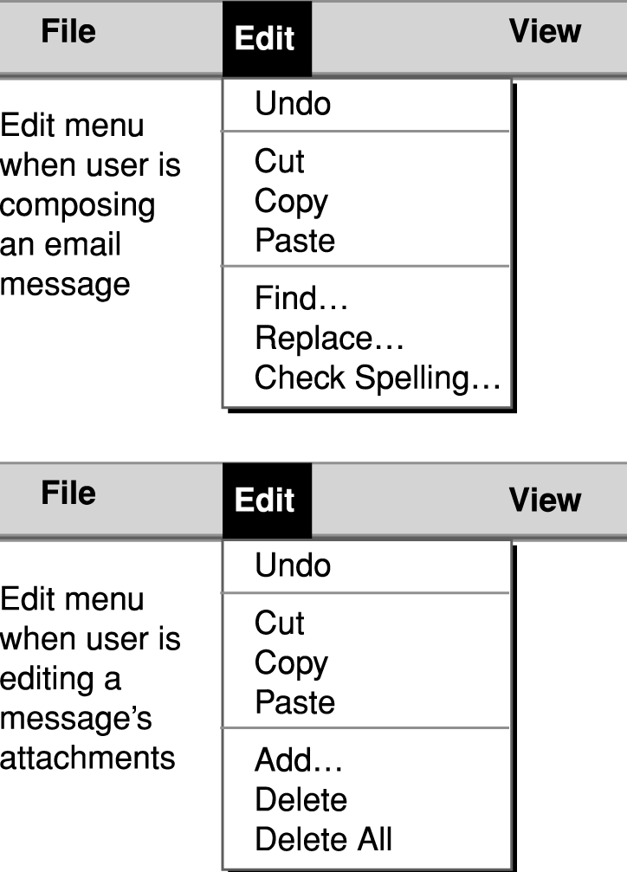
(B-1) Dynamische Menüs
K
L
T
I
W
A
M
Benutzer verwirrt
Bedienung langsamer
Fehlbedienung
  Beispiel:
    Alles Löschen statt
    Rechtschreibprüfung
Keine echten Vorteile

Slide 13
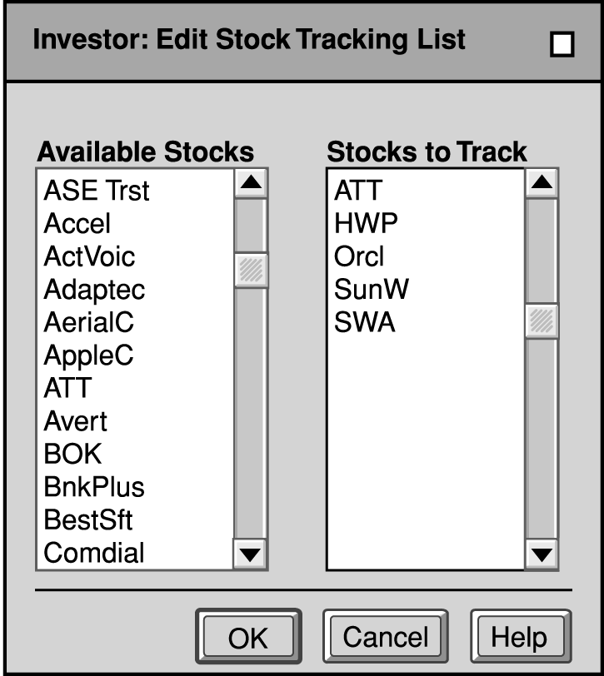
(B-3) Versteckte Funktionen
K
L
T
I
W
A
M
Kein visuelles Bedienkonzept
Benutzer verwirrt
"Trial and Error"
Abhilfe:
  Zusätzlich(!) sichtbare Elemente

Slide 14
(B-5) Primärfenster und Dialoge vermischen
K
L
T
I
W
A
M
Eigenschaft | Primärfenster | Dialogfenster
Modal | Nein | Wenn benötigt
Größe änderbar | Ja | Nein (üblicherw.)
Minimierbar | Ja | Nein
Maximierbar | Ja | Nein
Titel | Appl.: Fkt. - Daten | Appl.: Fkt.
Menü | Ja | Nein
Toolbar | Wenn benötigt | Nein
Hilfefunktion | Letztes Menü | Schaltfläche (opt.)
Kontrollschaltflächen | Nein | Unten, rechter Rand

Slide 15
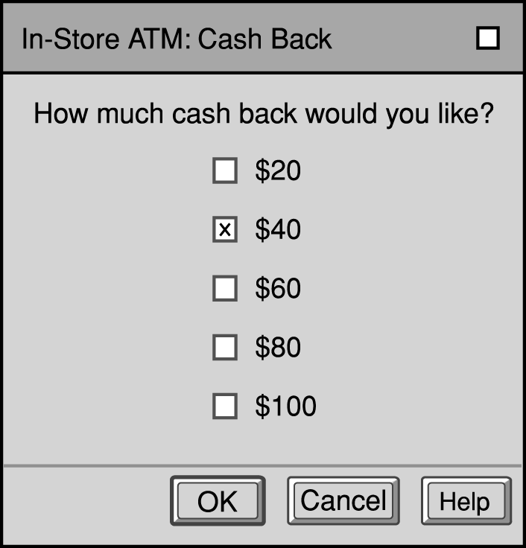


(B-8) Checkboxes und Radiobuttons falsch einsetzen
K
L
T
I
W
A
M
Mehrere Checkboxen
  Mehrere Wahlmöglichkeiten
Einzelner Radiobutton
  Keine Vorbelegung
  Untypisches Verhalten
Richtiger Einsatz
  Checkbox
    AN/AUS Auswahl
  Radiobuttons
    1-aus-N Auswahl
    keine "Enthaltung"

Slide 16




(B-10) Checkbox für nicht AN/AUS-Auswahl
K
L
T
I
W
A
M
(nicht ausgewählte) Alternative meist völlig unklar
Wahlmöglichkeit eventuell unklar
Abhilfe
  Checkbox nur für echte AN/AUS Optionen verwenden

Slide 17
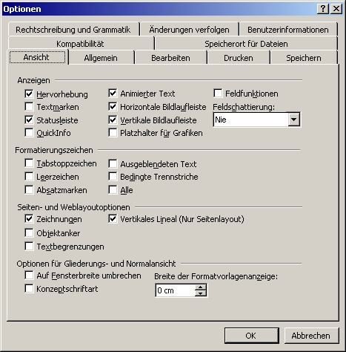
(B-13) Zu viele Tabs ("Reiter")
K
L
T
I
W
A
M
Schwierig zu handhaben
verletzt weitere Prinzipien
  Ungewollte Änderung
    Aktiver Tab immer in unterster Zeile
  Zu viele Informationen

Slide 18



(B-16) Kein "Arbeitend"-Mauszeiger
K
L
T
I
W
A
M
Meist einziges Feedback
Funktionsdauer steigt mit Datenumfang
(evtl. exponentiell)
Schwierigkeiten
  Mausbewegung
  Multitasking
  Ausnahmenbehandlung

Slide 19
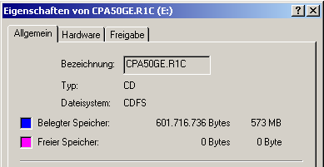
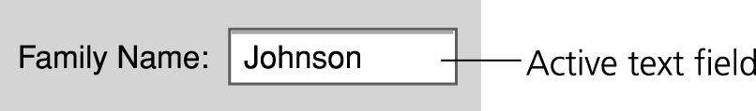

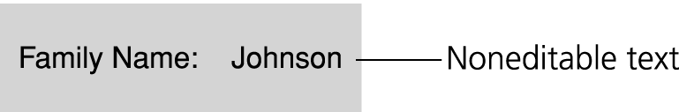
(B-17) Textfelder als reine Anzeigen
K
L
T
I
W
A
M
Intentionsverletzung
Textfelder
  Eingabeelemente
  temporär inaktiv
Labels
  Anzeigeelemente
  Nicht editierbar

Slide 20

(B-19) Eingabefelder mit ungewohntem Verhalten
K
L
T
I
W
A
M
Datenfehler durch falsche Bedienung
Verwirrung der Benutzer
Langsamere Bedienung
  Kompliziertes Umdenken erforderlich

Slide 21
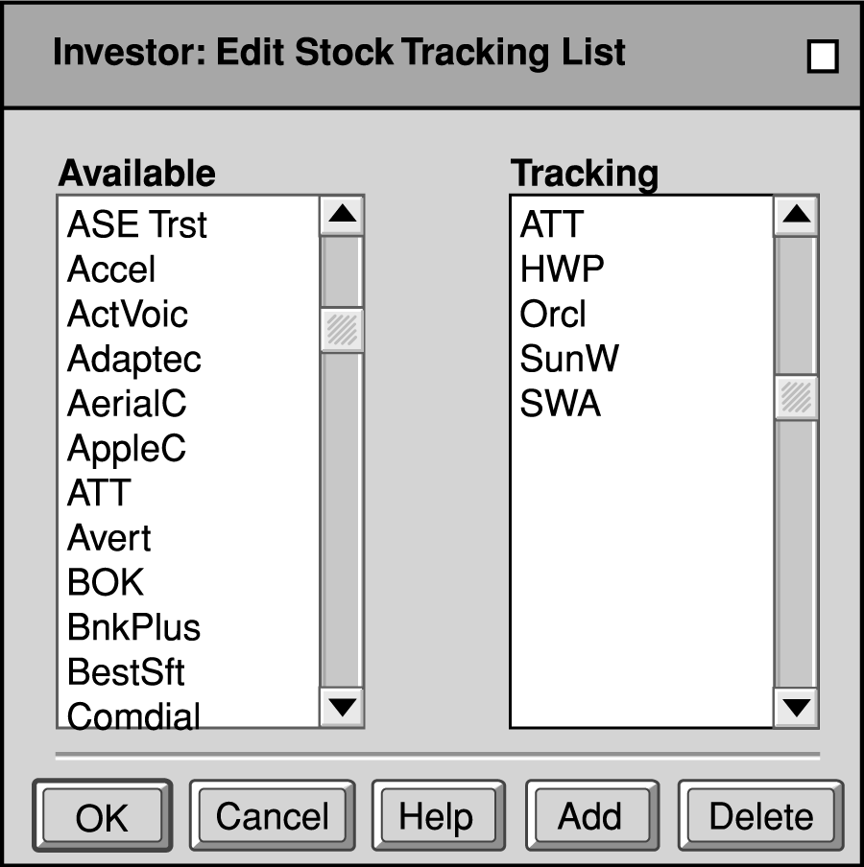
(B-20) Dialog- und Inhaltsschaltflächen mischen
K
L
T
I
W
A
M
Bedienung schwierig
Falsche Funktionen werden aktiviert
Semantischer Kontext verloren
Abhilfe:
  Dialogschaltflächen
    steuern Dialogschritt
  Inhaltsschaltflächen
    verändern Daten, etc.

Slide 22
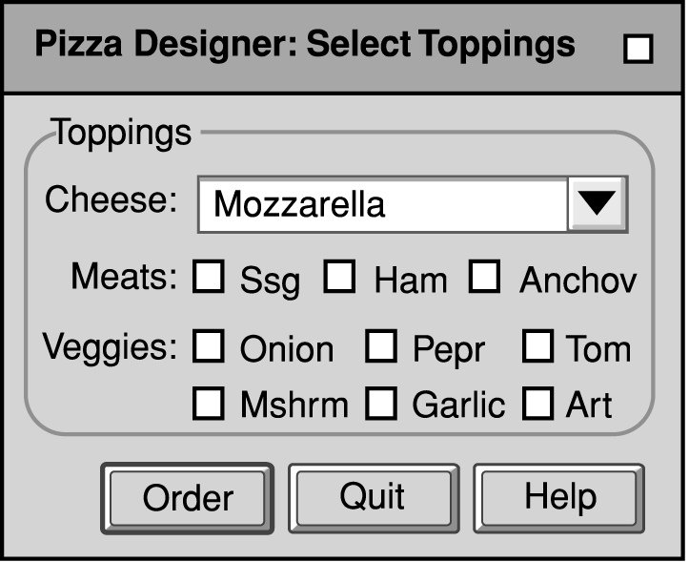
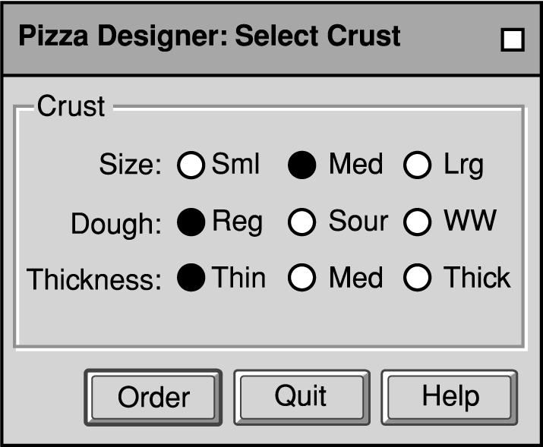
(B-24) Inkonsistenter Gruppierungsrahmenstil
K
L
T
I
W
A
M
Unterschiede
  Darstellung
  Layout
  Bedienung
Abhilfe:
  Spezifikation
    Alle GUI Elemente
      auch Gruppierungsrahmen
    generelles Layout
  Revisions und Tests

Slide 23
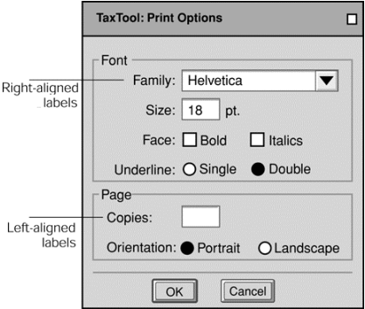
(B-27) Inkonsistente Bezeichnerplatzierung
K
L
T
I
W
A
M
Inkonsistenz
  auch zwischen Dialogen
Anwendung
  meistens lediglich Umstrukturierung für Einheitlichkeit nötig
Abhilfe:
  Festlegen
  Alle Möglichkeiten gleichwertig

Slide 24
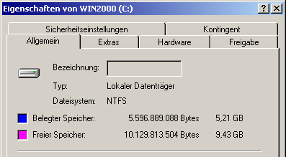
(B-32) Inaktive Elemente ungenügend ausgegraut
K
L
T
I
W
A
M
Inaktive Elemente
  Element ausgegraut
  Label ausgegraut
Label nicht grau
  Leere inaktive Textfelder wirken editierbar
  Zuwenig visuelles Feedback
    Beispiel: Radiobuttons

Slide 25
(B-33) Inkonsistente Terminologie
K
L
T
I
W
A
M
Andere Begriffe – gleiche Bedeutung
  Finden, Suchen, Abfragen
  Beenden, Exit, Quit, Ende
  Öffnen, Laden, Importieren
  Einstellungen, Optionen
  Attribute, Eigenschaften
  Version, Revision, Build Tag
  Info, Über, Credits

Slide 26
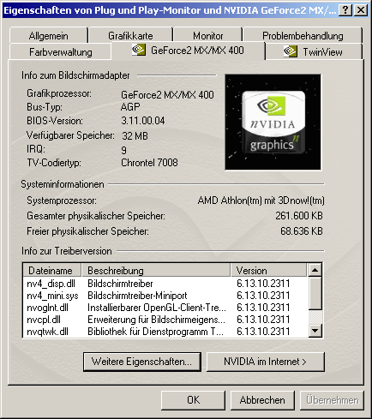
(B-35) Fachsprache verwenden
K
L
T
I
W
A
M
Ausprägungen:
  "Geek" verwenden
    Email-Client
    Remote-Host
  Normale Begriffe in Fachsprache ausdrücken
    Ordner → Directory
  Verben als Nomen
Abhilfe:
  z.B. Revisionen

Slide 27
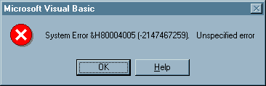
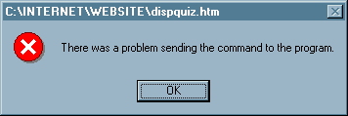
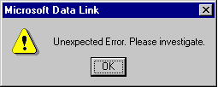
(B-37) Zusammenhanglose Fehlermeldungen
K
L
T
I
W
A
M
Mehrere Arten
  Meldungen enthalten Implementierungs-details, die nicht sichtbar werden
  Der wahre Grund kann von der Fehler-behandlung nicht ermittelt werden
  Der Dialog ist auf generische Fehler ausgelegt, d.h. unspezifisch

Slide 28
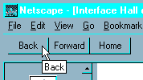
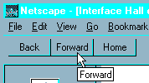
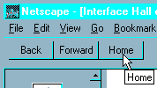
(B-40) Tooltips ohne Zusatzinformationen
K
L
T
I
W
A
M
Tooltip
  liefert bei Bedarf zusätzliche Informationen
  Kontextabhängig
Tooltips sind kein Feature!
Aktuelle Situation (Java):
  Tooltips explizit ausschalten
  Standardtext: z.B. Labeltext

Slide 29
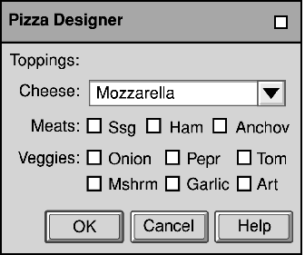
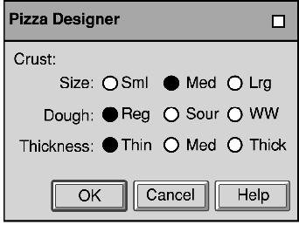
(B-41) Gleicher Titel für verschiedene Fenster
K
L
T
I
W
A
M
Fenstertitel dient Identifikation
Identifikation sollte eindeutig sein
  Beispiel: "Herr Müller"
Taskbaranzeige
  Icon
  Fenstertitel

Slide 30
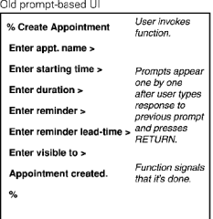
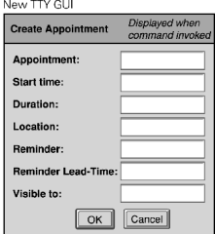
(B-45) TTY GUI (Shellerweiterungen)
K
L
T
I
W
A
M
GUI Frontend für Kommandozeile
Typische Beispiele
  Nethack (www.nethack.org)
  WinCVS 1.1 (alte Version – www.wincvs.org)

Slide 31
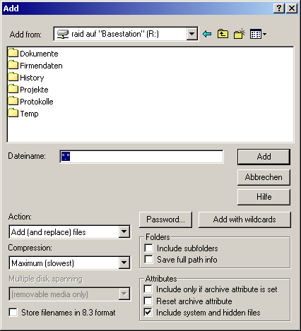
(B-46) Benutzer mit Details überfordern
K
L
T
I
W
A
M
Überforderung
  Informationen
  Entscheidungen
  Details
Orientierung
  Zeitraubend
  Frustrierend
Layout
  Entscheidende Rolle bei Orientierung

Slide 32
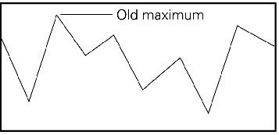
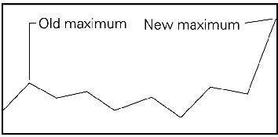
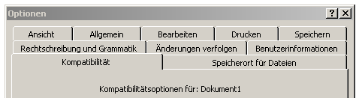
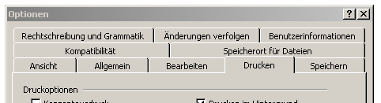
(B-48) Unerwartete Änderung der Anzeige
K
L
T
I
W
A
M
Regel:
Keine gravierende Änderung der Anzeige ohne Aufforderung durch Benutzer oder Verdeutlichung des Vorgangs

Slide 33
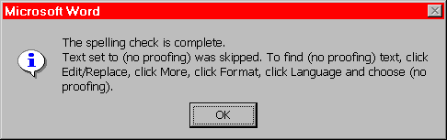
(B-49) Anweisungen, die nicht verfügbar bleiben
K
L
T
I
W
A
M
Keine Aufforderung zum Notieren
Nach Bestätigung Anweisungen verschwunden
Weiteres Beispiel
  Helikoptertür-Notfallanweisungen

Slide 34
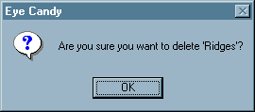
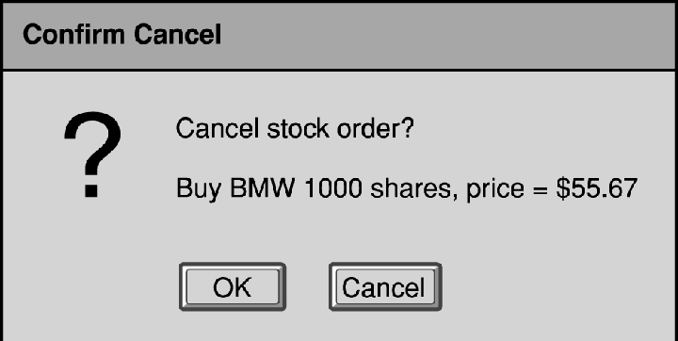
(B-54) Benutzer in Dialogen einsperren
K
L
T
I
W
A
M
Benutzer fehlt Wahlmöglichkeit
Evtl. negatives Resultat, allerdings unabwendbar
Zu mathematisch genaue Abfragen
Sprachlich ungenau

Slide 35
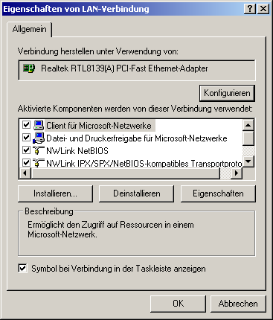
(B-56) OK und Abbrechen haben gleiche Funktion
K
L
T
I
W
A
M
Erwartete Funktionsweise
  OK-Schaltfläche
    aktuellen Stand der Einstellung übernehmen
    Dialog schließen
  Abbrechen-Schaltfläche
    ursprünglichen Stand wieder herstellen
    Dialog schließen

Slide 36
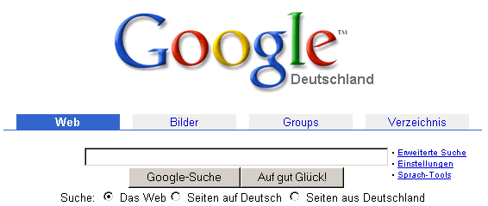
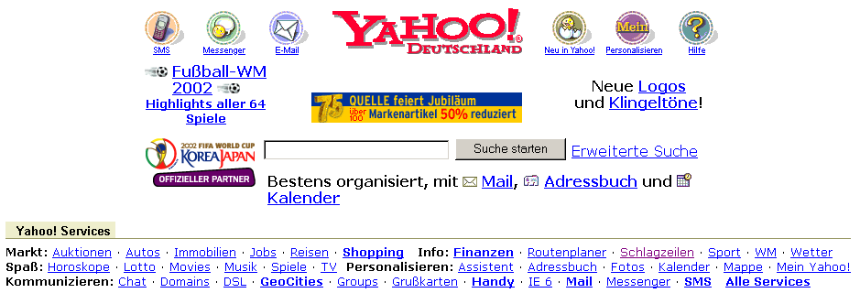
(B-59) Suche verkomplizieren
K
L
T
I
W
A
M
Suche im Internet essentiell
Komplikationen z.B.:
  Suchparameter nicht anzeigen
  Unsinnige Parameter

Slide 37
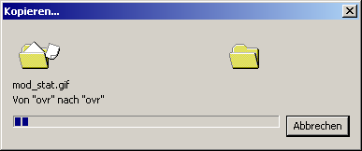
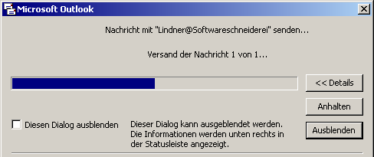
(B-64..75) Antwortverhalten
K
L
T
I
W
A
M
Beispiele:
  Animation und Fortschrittsbalken
    kein Bezug zur tatsächlichen Dauer
  Verzögerungen ohne Anzeige

Slide 38
Antwortverhalten: Typische Missgriffe (I)
K
L
T
I
W
A
M
(B-64) Mauszeiger verzögert Eingabe
(B-65) Texteingabe wird verzögert
(B-66) Schaltflächen mit verzögertem Feedback
(B-67) Anzeigeelemente verzögern
(B-68) Positions- und Größenänderung ohne sofortiges Feedback
(B-69) Anwendungen, die durch Hintergrundtasks blockieren (z.B. Autosave)
(B-70) Ignorieren des Abbrechen-Befehls

Slide 39
Antwortverhalten: Typische Missgriffe (II)
K
L
T
I
W
A
M
(B-71) Ungenaue Fortschrittsbalken
(B-72) Blockieren durch Neuzeichnen von irrelevanten Bildschirmarealen
(B-73) Webseiten im Datenumfang einer größeren Datei
(B-74) Drucker, die alle Operationen bei Papierstau, etc. abbrechen
(B-75) Anwendungen, die voraussehbare (Hintergrund-)Tasks nicht in der Idle-Periode durchführen

Slide 40
Antwortverhalten: Menschliche Wahrnehmung
K
L
T
I
W
A
M
Zeitraum | menschliche Wahrnehmung | relevante Situationen
0,1 Sek. | Abfolge von Ereignissen Grenze zur flüssigen Wahrnehmung | Feedback für Operationen Anzeige Busy-Cursor Animationen
1 Sekunde | maximale Konversationspause Reaktionszeit auf unerwartete Ereignisse | Anzeige Fortschrittsbalken Beantwortung Benutzeranfrage Ausführung Hintergrundtask
10 Sek. | Volle Konzentration auf einen Arbeitsschritt | Benutzereingaben Kontrollaufgaben

Slide 41
Antwortverhalten: Lösungen
K
L
T
I
W
A
M
Sofortige Bestätigung von Anfragen
  evtl. spätere Bearbeitung
Fortschrittsbalken und "Arbeitend" Signale bereitstellen
  Anzeige aussagekräftig
Wichtige Informationen zuerst
  Design, etc. nachträglich
Umfangreiche Berechnungen zeitverzögern
  Bestätigung sofort

Slide 42
Antwortverhalten: Lösungskategorien
K
L
T
I
W
A
M
Zeitnaher Feedback
  Fortschrittsbalken, etc.
Parallele Problembearbeitung
  Vorausarbeit leisten
  Große Aufgaben verzögern
Warteschlangenoptimierung
  Umordnen der Anfragen
  Aussortieren veralteter Anfragen
Dynamisches Zeitmanagement
  Strategiewechsel unter Stress
  Kompromisse bei Überlast

Slide 43

(B-77) GUI als niedere Priorität ansehen
K
L
T
I
W
A
M
GUI ist Visitenkarte des Systems
Ähnlicher Aspekt
  Mensch
    Kleidung
    Frisur
    Aussehen
  Wichtiger Anhaltspunkt
  Ganze Industriezweige

Slide 44
(B-82) Entwicklern die schnellsten Rechner geben
K
L
T
I
W
A
M
Ingenieure...
  ...mögen Geschwindigkeit
Entwicklung
  Berechnungsintensiv
Probleme
  Überdurchschnittliche Performance
  Optimierung vernachlässigt
  "Flaschenhals" anders gelagert

Slide 45
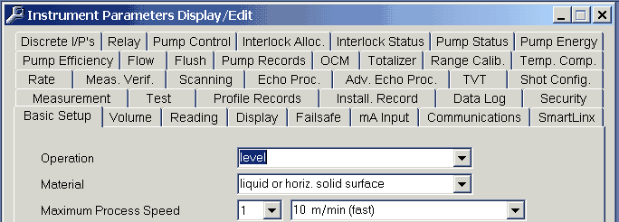
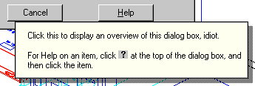
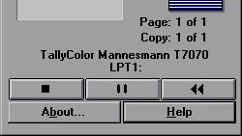

Zur Erheiterung...

Slide 46
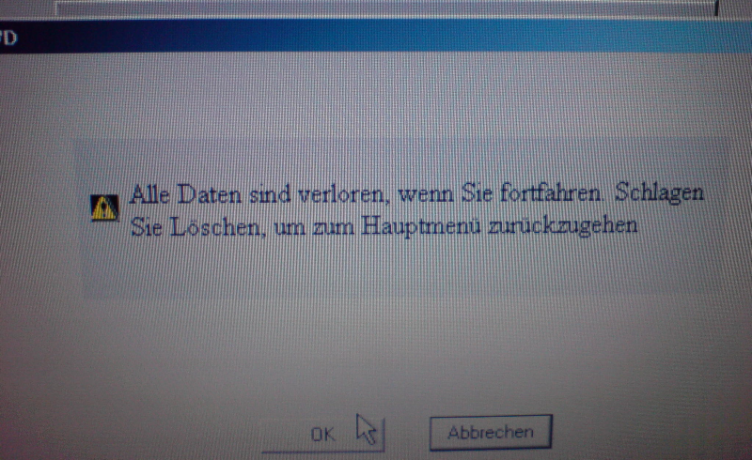
Studenten-Beitrag

Slide 47

Literatur zum Thema (I)
„GUI Bloopers“
  Jeff Johnson
  ISBN: 1558605827
    Sollte in keinem Regal fehlen, sehr kurzweilig, als Referenz geeignet
„The Inmates Are Running the Asylum“
  Alan Cooper
  ISBN: 0672316498
    Wegweisendes Buch, bespricht GUI Design im großen Kontext

Slide 48


Literatur zum Thema (II)
„Usability Engineering“
  Jakob Nielsen
  ISBN: 0125184069
    Erschienen 1994
    Klassiker und Wegbereiter des „Usability“-Gedankens in der Softwaretechnik
„The Usability Engineering Lifecycle“
  “A Practitioner's Handbook for User Interface Design”
  Deborah J. Mayhew
  ISBN: 1558605614

Slide 49


Literatur zum Thema (III)
„Handbook of Usability Testing“
  Jeffrey Rubin
  ISBN: 0471594032
    Leitfaden zur Durchführung von Usability Untersuchungen bzw. Tests
„The Design of Everyday Things“
  Donald A. Norman
  ISBN: 0262640376
    Interessante Vergleiche von Software mit realen Objekten

Slide 50
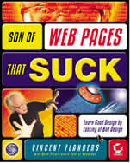
Das Thema im Internet
Bloopers
  www.gui-bloopers.com
  www.webpagesthatsuck.com
  www.iarchitect.com/mshame.htm
    Sehr gute Linksammlung unter "Links"
    Viele Literaturempfehlungen ("Books")
Positive Beispiele
  www.useit.com
    Seitendesign nach KISS-Prinzip

